Slide 1

AKU DIBERI TUHAN
KEPANDAIAN

Slide 2
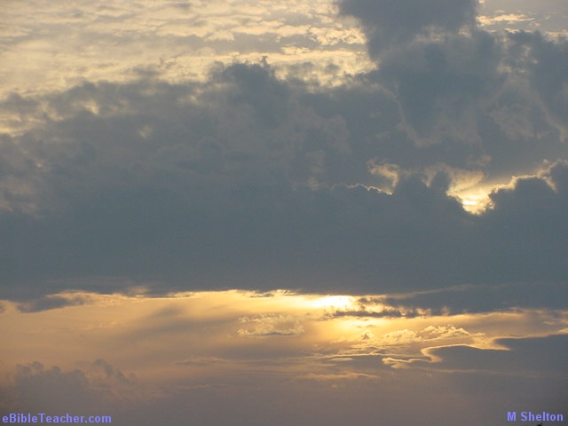
AMSAL 2: 6
KARENA TUHANLAH
YANG MEMBERIKAN HIKMAT
DARI MULUT-NYA
DATANG PENGETAHUAN
DAN KEPANDAIAN

Slide 3
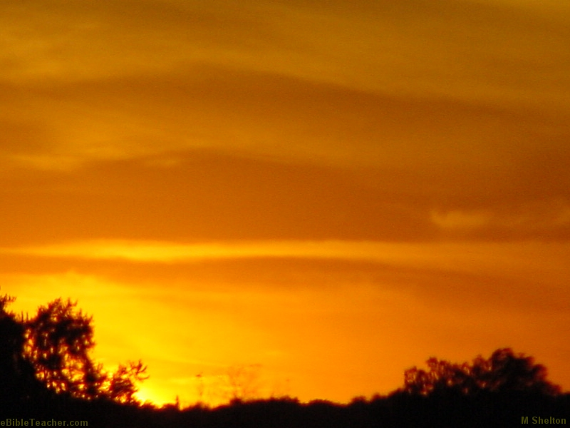
HIKMAT =
KETERAMPILAN
KEBIJAKSANAAN
KELIHAIAN
KEHATI-HATIAN

Slide 4
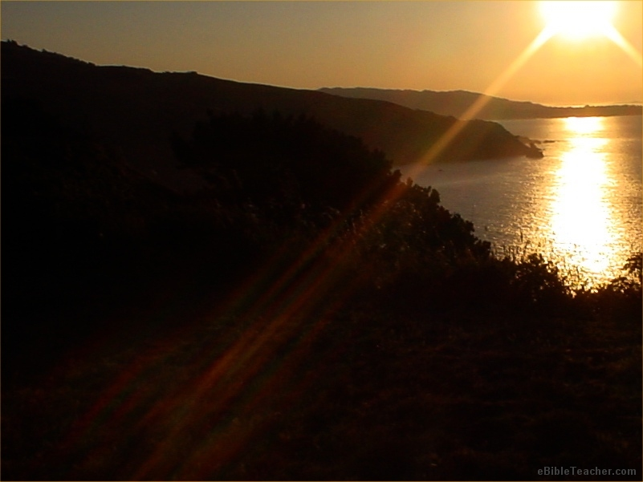
PENGETAHUAN =
PERSEPSI
KETERAMPILAN
PENEGASAN
PEMAHAMAN
KEBIJAKSANAAN

Slide 5
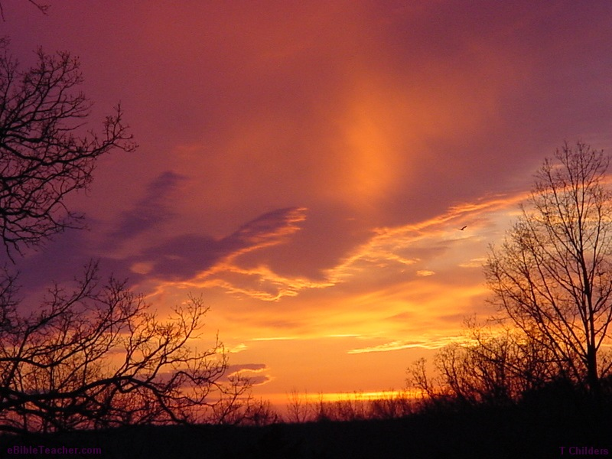
KEPANDAIAN =
PEMAHAMAN, KECERDASAN
KETERAMPILAN
INTELIJEN, ARGUMEN
AKAL
KECAKAPAN, KEBIJAKSANAAN

Slide 6
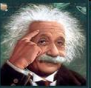
DAHSYATNYA
OTAK
MANUSIA
SEBAGAI
CIPTAAN TUHAN

Slide 7

TUHAN MENCIPTAKAN OTAK MANUSIA
LUAR BIASA
30 MILIAR NEURON ATAU SYARAF
MEMORI 30-70 TRILLIUN GIGA
MENCETUSKAN ALIRAN ELEKTRIK
KEMAMPUAN 10.000 X KEMAMPUAN KOMPUTER
70-100 TRILYUN POLA PIKIR
TAK TERHINGGA = 500 EKSIKLOPEDIA
DAPAT DIREKAM DGN ELECTROENCEPHALOGRAPH (EEG)
AKTIVASI SEL MENGHASILKAN GELOMBANG OTAK (BRAINWAVE)

Slide 8

KEPANDAIAN
DITANAM TUHAN
DI DALAM HATI KITA

Slide 9
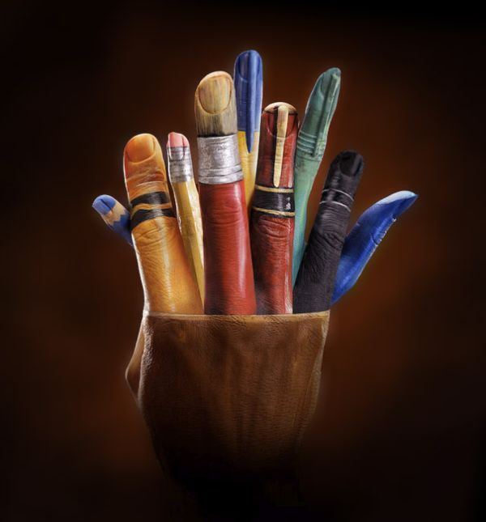
BESALEEL DAN AHOLIAB
KELUARAN 31; 1-11, KEL 35: 30-35
MERANCANG
MENGERJAKAN APA YANG DIRANCANG
MENGAJARKAN PADA ORANG LAIN

Slide 10
DALAM HATI SEORANG AHLI
TELAH DIBERIKAN TUHAN
KEAHLIAN
TUHAN MEMENUHI MEREKA
DENGAN ROH ALLAH
MEMENUHI MEREKA DENGAN
KEAHLIAN, PENGERTIAN,
PENGETAHUAN
DAN SEGALA MACAM
PEKERJAAN

Slide 11
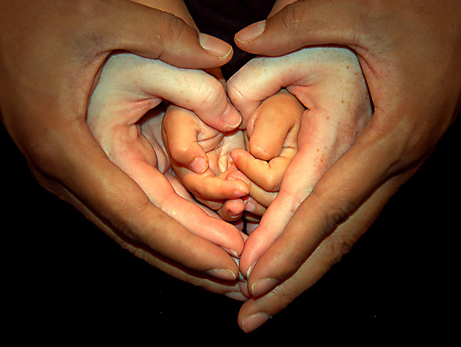
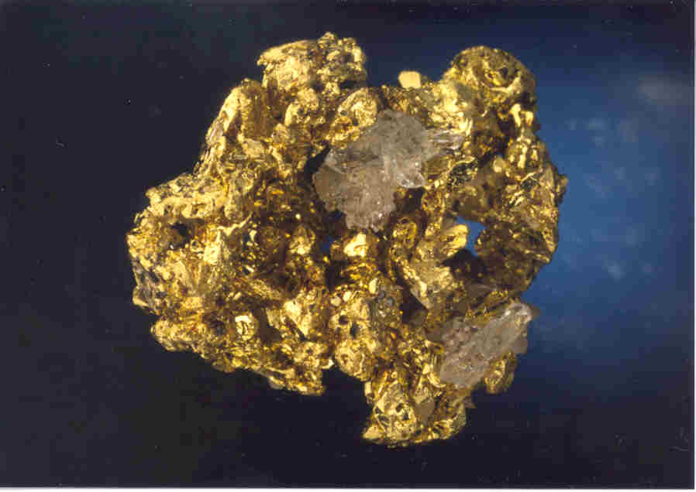
EMAS

Slide 12
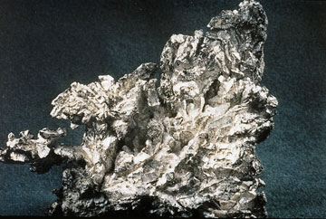
PERAK

Slide 13
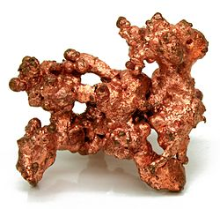
TEMBAGA

Slide 14
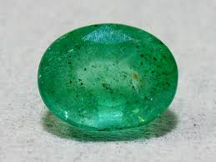
BATU PERMATA

Slide 15
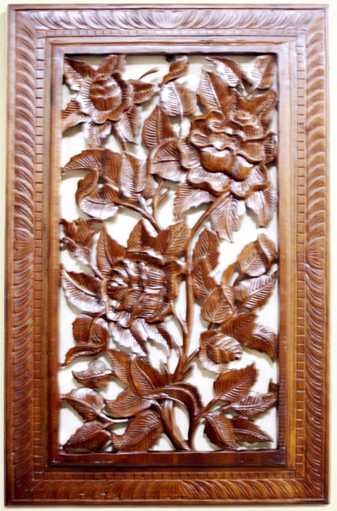
MENGUKIR KAYU

Slide 16
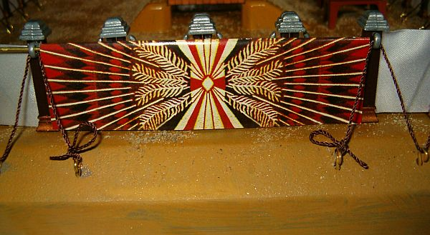
KAIN UNGU TUA
UNGU MUDA
KIRMIZI
LENAN HALUS

Slide 17
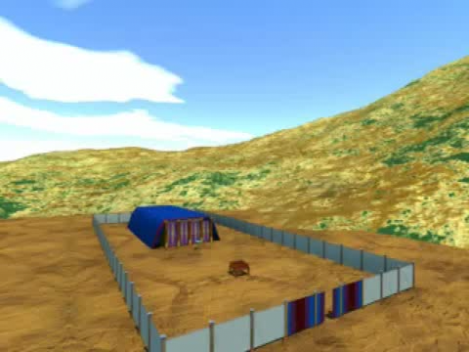

Slide 18
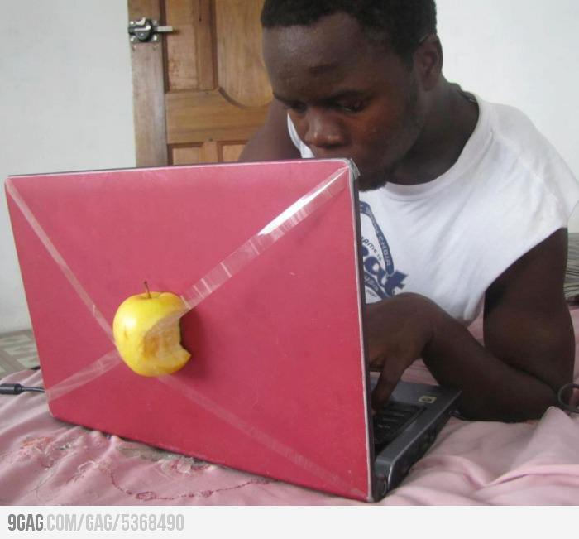
ADA SETIAP TUJUAN TUHAN
DI SETIAP
TALENTA/KEPANDAIAN
YANG DIA BERIKAN
KELUARAN 31:6

Slide 19
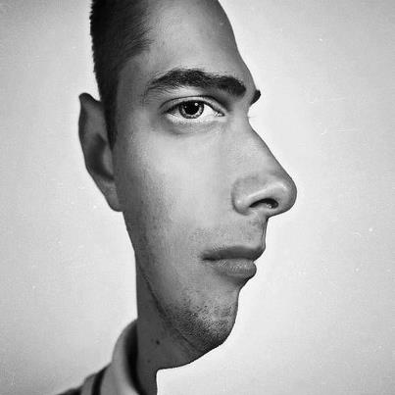
ADA BAGIAN TUHAN , ADA BAGIAN KITA
KEL 36:2

Slide 20

JIWA
ROH
ROH
3 DIMENSI
KECERDASAN
VERSI ALKITAB
TUBUH
JIWA
TUBUH

Slide 21

MOTTO
Takut akan TUHAN
adalah permulaan pengetahuan,
tetapi orang bodoh
menghina hikmat dan didikan.
AMSAL 1 : 7

Slide 22
ROMA 12: 1-2
PEMBAHARUAN
BUDI

Slide 23
SQ
DIDIKAN
I TES 5: 23
SEMPURNA/ ROH
EQ
HIKMAT
BERKENAN/ TUBUH
I Q
PENGETAHUAN
BAIK/ JIWA
TAKUT AKAN TUHAN
KEHENDAK ALLAH

Slide 24
JIWA
ROH
I Q
ROH
S Q
3 DIMENSI
KECERDASAN
VERSI ALKITAB
TUBUH
E Q
JIWA
TUBUH

Slide 25
SEJARAH PERKEMBANGAN
PARADIGMA DUNIA TENTANG KEJENIUSAN
S Q
E Q
KARYA
BRILLIANT
I Q
DANIEL
GOLEMAN
OTAK KANAN
OTAK KIRI
MULTIPLE I
OUTWARD
LOOKING
INWARD
LOOKING
LIVING
LOOKING

Slide 26
RAHASIA S Q
TOKOH-TOKOH
TONGGAK SEJARAH
KEBANGKITAN EROPA
KARYA BRILLIANT

Slide 27
LEUWENHOEK
LEOUIS PASTEOUR
JAMES WATT
THOMAS EDISON
ISAAC NEWTON

Slide 28
WALAUPUN
TERBATAS
PERANGKAT
DAN
FASILITAS

Slide 29
1. BEKERJA KERAS
( 18 JAM/HARI)

Slide 30
2. RASA INGIN TAHU
YANG BESAR
-BUKAN KARNA
PRAGMATIS
- BUKAN KARNA
EKONOMIS

Slide 31
3. VISI KERJA :
UNTUK UMAT MANUSIA
- BUKAN UNTUK
KEPENTINGAN PRIBADI
YANG SEMPIT

Slide 32
4. KINERJA INTELEKTUAL:
DIDORONG
DAN DIMOTIVISIR
OLEH :
KEBENARAN
PENGETAHUAN
DAN CINTA

Slide 33

SEDANGKAN
CINTA
ADALAH
MANIFESTASI ILAHI
YANG UTAMA

Slide 34
CINTA KASIH
PEMBENTUKAN KARAKTER ILAHI
DIBENTUK DARI DIDIKAN
KECERDASAN SPIRITUAL OTOMATIS MENGHASILKAN KECERDASAN KARAKTER
SEMAKIN AKRAB DENGAN TUHAN SEMAKIN SMART
SERUPA YESUS = KARAKTER SERUPA YESUS = SMART SEPERTI YESUS

Slide 35
I Q
DUNIA
BAGI
AKU
KELAK
PUNYA GAJI
BESAR
KAYA
OUTWARD
LOOKING

Slide 36
KELAK
JADI ORANG
BERGUNA
BAGI BANGSA
E Q
AKU
BAGI
DUNIA
INWARD LOOKING

Slide 37
DUNIA
S Q
BAGI
TUHAN
KELAK
TUHAN
AKAN
PAKAI
KAMU
HAMBA TUHAN
LIVING LOOKING

Slide 38

YESAYA 26:12
Ya TUHAN,
Engkau akan menyediakan
damai sejahtera bagi kami,
sebab segala sesuatu yang kami kerjakan,
Engkaulah
yang melakukannya
bagi kami.

Slide 39
Lukas 17:10
Demikian jugalah kamu.
Apabila kamu telah melakukan
segala sesuatu
yang ditugaskan kepadamu,
hendaklah kamu berkata:
Kami adalah
hamba-hamba yang tidak berguna;
kami hanya melakukan
apa yang kami harus lakukan."

Slide 40
MATIUS 20:26-28
Barangsiapa ingin menjadi besar
di antara kamu,
hendaklah ia menjadi pelayanmu,
dan barangsiapa ingin menjadi terkemuka
di antara kamu, hendaklah ia
menjadi hambamu;
sama seperti Anak Manusia
datang bukan untuk dilayani,
melainkan untuk melayani
dan untuk memberikan nyawa-Nya
menjadi tebusan bagi banyak orang."

Slide 41
FILIPI 1: 20-22
Kristus dengan nyata dimuliakan di dalam tubuhku, baik oleh hidupku, maupun oleh matiku.
Karena bagiku hidup adalah Kristus dan mati adalah keuntungan.
Tetapi jika aku harus hidup di dunia ini, itu berarti bagiku bekerja memberi buah

Slide 42
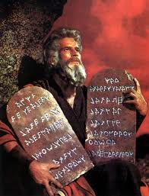
MUSA
MANUSIA
JENIUS

Slide 43
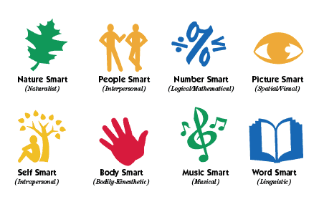

Slide 44
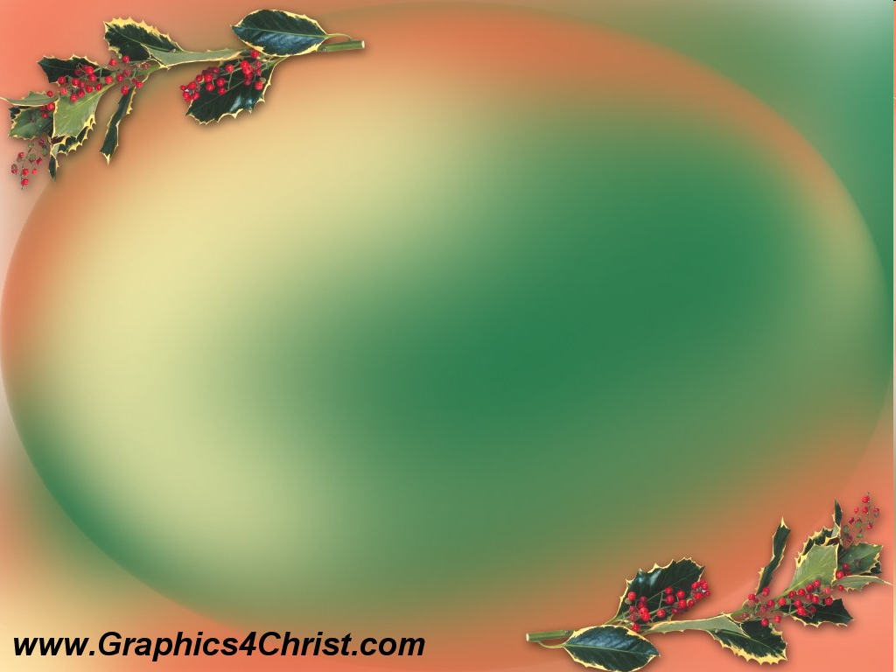
BAGAIMANA
DENGAN
RAJA
SALOMO
YANG SANGAT
BERHIKMAT ITU?

Slide 45
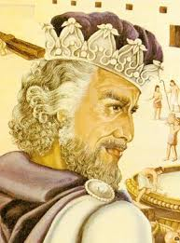
RAJA SALOMO

Slide 46

AMSAL 22:4
GANJARAN KERENDAHAN HATI
DAN TAKUT AKAN TUHAN IALAH :
KEKAYAAN,
KEHORMATAN
DAN KEHIDUPAN

Slide 47
TAAT
I S
KEHIDUPAN
DIDIKAN
SEMPURNA/ ROH
I E
PERASAAN
DAN
PIKIRAN
KERENDAHAN HATI
KEHORMATAN
HIKMAT
BERKENAN/TUBUH
I Q
PENGETAHUAN
KEKAYAAN
BAIK/ JIWA
TAKUT AKAN TUHAN
GANJARAN
KEHENDAK ALLAH

Slide 48

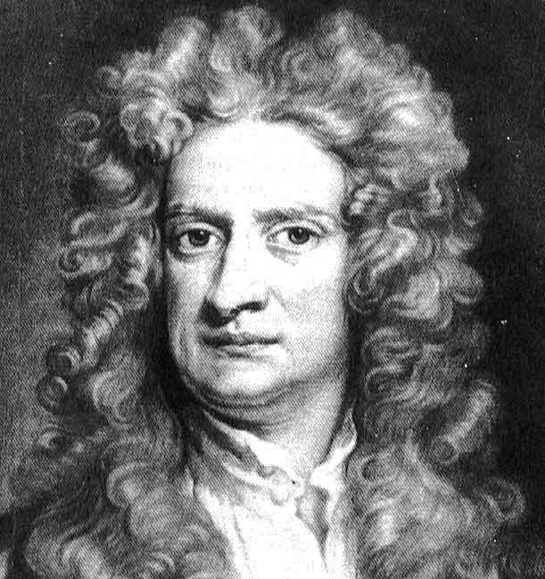
CONTOH ORANG JENIUS
PENCINTA ALKITAB
ISAAC NEWTON TOKOH KE 2 PALING BERPENGARUH DALAM SEJARAH
MENURUT VERSI MICHAEL H. HART (1978)

Slide 49
AHLI FISIKA,
MATEMATIKA
DAN ASTRONOMI
PENEMU TEORI GRAVITASI UMUM
DAN HUKUM GERAK

Slide 50
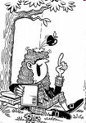

Slide 51

. Semua guru dan temannya mengagumi pengetahuan Isaac tentang Alkitab.
Pengetahuan Isaac tentang Alkitab tetap mengesankan orang-orang di sekitarnya

Slide 52
Newton mengasihi Allah dan memercayai firman Allah.
Dia menulis, “Saya sangat percaya bahwa Alkitab adalah firman Allah, yang ditulis oleh orang-orang yang memperoleh wahyu. Saya mempelajari Alkitab setiap hari.”

Slide 53
Dia juga menulis,
“Ateisme sangat tidak masuk akal. Ketika saya mengamati tata surya, saya melihat bumi berada pada jarak yang ideal dari matahari sehingga menerima panas dan cahaya dalam jumlah yang ideal pula. Ini tidak mungkin terjadi secara kebetulan.”

Slide 54
NEWTON MENGAKUI
BAHWA PENEMUAN
PENEMUANNYA ADALAH
HASIL JAWABAN TUHAN
ATAS DOA-DOANYA

Slide 55
FIRMAN
TUHAN
S Q
FISIKA
E Q
I Q
NO PROBLEM
PIKIRAN
TUHAN
KECERDASAN
TUHAN
ASTRONOMI
MATEMATIKA

Slide 56
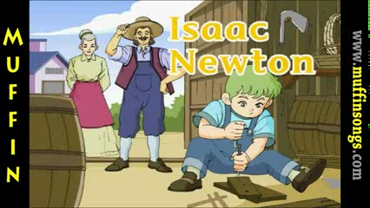

Slide 57
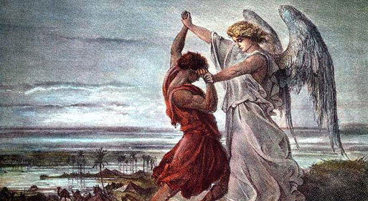
TRAUMA DARI SEBUAH NAMA
TRAUMA MENGHAMBAT KECERDASAN

Slide 59
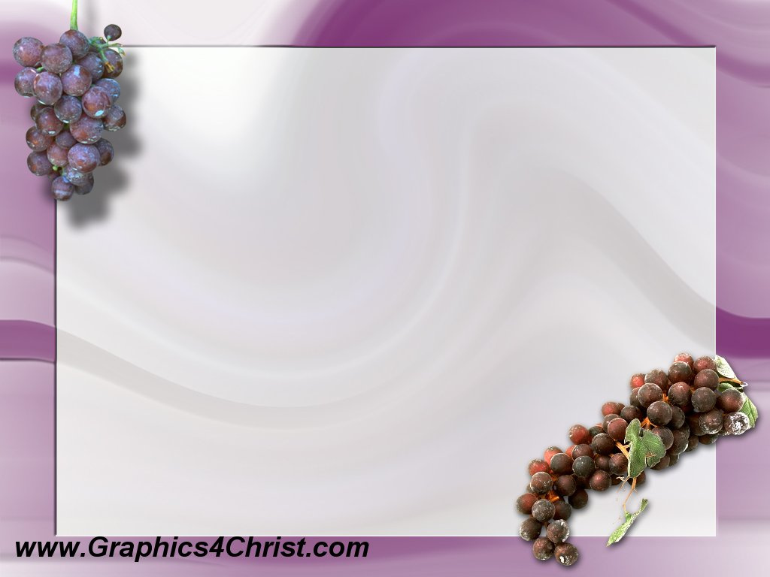
KESIMPULAN
ANDALKAN TUHAN
BERDOA MINTA
HIKMAT TUHAN
3. KERJAKAN BAGIANMU/
BELAJAR RAJIN
4. SEMBUH DARI TRAUMA
5. BERIKAN YANG TERBAIK

